Slide 1
数据结构（Data Structure）
刘婷婷
Email：liutingting@lnu.edu.cn
Notes:
学习指标，标准
数据结构课程的重要性

Slide 2
第一章 绪论
1.1 什么是数据结构
1.2 基本概念和术语
1.3 抽象数据类型的表示与实现
1.4 算法和算法分析
1.4.1 算法
1.4.2 算法设计的要求
1.4.3 算法效率的度量
1.4.4 算法的存储空间的需求

Slide 3
本节课的学习重点：
理解，什么是数据结构。

Slide 4
1.1 什么是数据结构 ——数据结构的产生背景
早期计算机主要用于科学计算；
计算机的应用已经不再局限于科学计算，更多的控制非数值型数据领域；
计算机可以处理的数据类型包括：字符、表格、图形、图像、声音等；
如何组织、存储、处理这些数据呢；
人们提出→数据结构。

Slide 5

1.1 什么是数据结构
数值计算问题
鸡兔同笼——二元一次方程组
求解梁架结构中应力——线性方程组
预报人口增长——微分方程
非数值计算问题（本课程研究的 ）
图书馆检索系统
人机对弈
多叉路口交通灯管理
★操作对象的结构

Slide 6
图书馆检索系统
线性结构
Notes:
例如：买“狗不理”包子的人一个接着一个排成队。

Slide 7
人机对弈
树结构
Notes:
又例如，文件系统组织。

Slide 8
多叉路口交通灯管理
图结构
Notes:
又例如，教学计划编排

Slide 9
1.1 什么是数据结构
综上，描述这类非数值计算问题的数学模型不再是数学方程，而是诸如表、树和图之类的数据结构（狭义）。

Slide 10
1.1 什么是数据结构
数据结构是一门研究非数值计算的程序设计问题中计算机操作对象以及它们之间关系和操作等的学科
Notes:
综上

Slide 11
1.1 什么是数据结构
请同学们结合以下三个例子思考：
（1）如何理解对象、关系、操作？
（2）关注对象、关系、操作，对我们解决问题有帮助吗？

Slide 12
引例
例1：如何在书架上摆放图书？
方法一：随便放
方法二：按照书名的拼音字母顺序摆放
方法三：先按照图书类别分区，再在区域内按照书名拼音字母顺序摆放
存在的两个问题：
存储空间如何划分？
图书类别分区的粒度？

Slide 13
引例
例1想说明的问题是：
解决问题方法的效率，
跟数据的组织方式有关。

Slide 14
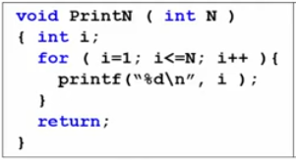
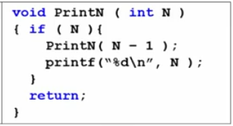
引例
例2：写程序实现一个函数PrintN,使得传入一个正整数为N的参数后，能顺序打印从1到N的全部正整数。

Slide 15
递归过程示意图

Slide 16
引例
例2想说明的问题是：
解决问题方法的效率，
跟空间的利用效率有关。

Slide 17

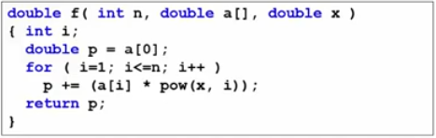
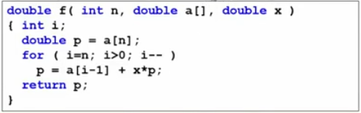
引例
例3：写程序计算给定多项式在给定点x处的值

Slide 18
引例
例3想说明的问题是：
解决问题方法的效率，
跟算法的巧妙程度有关。

Slide 19
1.1 到底什么是数据结构
数据对象在计算机中的组织方式
逻辑结构
物理结构
数据对象必定与一系列加在其上的操作相关联
完成这些操作所用的方法就是算法
Notes:
综上

Slide 20
课后作业1
根据第一堂课的学习内容，请同学们用自己的话说说，到底什么是数据结构。
作业提交方式！！！
https://www.jackyzone.cn:15001/sharing/2DzYAhtri
作业文档的命名方式！！！
20：20-周杰伦（2022111111-周杰伦）
WORD文档命名：20-周杰伦-作业1
作业提交截止时间：下次上课之前

Slide 21
1.2 基本概念和术语
数据(Data):是对信息的一种符号表示。在计算机科学中是指所有能输入到计算机中并被计算机程序处理的符号的总称。
数据元素(Data Element):是数据的基本单位，在计算机程序中通常作为一个整体进行考虑和处理。
一个数据元素可由若干个数据项(Data Item)组成。数据项是数据的不可分割的最小单位。
数据对象(Data Object)：是性质相同的数据元素的集合。是数据的一个子集。
整数数据对象、字符数据对象
数据结构(Data Structure)：是相互之间存在一种或多种特定关系的数据元素的集合

Slide 22
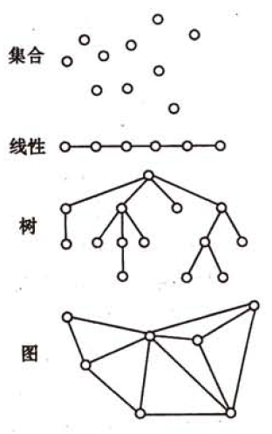
1.2 基本概念和术语
数据结构主要指逻辑结构和物理结构
数据之间的相互逻辑关系称为逻辑结构，通常分为四类基本结构：
一、集合。结构中的数据元素除了同属于一种类型外，别无其它关系。
二、线性结构。结构中的数据元素之间存在一对一的关系。
三、树型结构。结构中的数据元素之间存在一对多的关系。
四、图状结构或网状结构。结构中的数据元素之间存在多对多的关系。

Slide 23
前情提要
1. 为什么要学习数据结构
非数值型数据——————>实现程序运行效率更高
2. 数据结构研究哪两个方面内容
计算机操作对象
与 之间的关系和操作
3. 数据之间的结构 （包括逻辑结构和物理结构）
组织、存储、处理
程序运行速度更快
数据结构发挥作用
程序运行占用空间更少

Slide 24
本节课的学习重点：
理解，非数值型数据，如何利用数据结构表达。

Slide 25
1.2 基本概念和术语
数据结构的形式定义为：数据结构是一个二元组：
Data-Structure=(D，S)
其中D是数据元素的有限集，S是D上关系的有限集。
例1-4 复数的数据结构定义如下：
Complex=(C，R)
其中C是含两个实数的集合﹛C1，C2﹜，分别表示复数的实部和虚部。R={P}，P是定义在集合上的一种关系{〈C1，C2〉}。其中有序偶〈C1，C2〉表示C1是复数的实部，C2是复数的虚部。

Slide 27
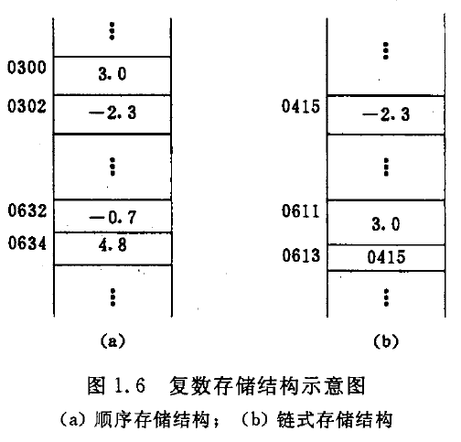
1.2 基本概念和术语
数据结构在计算机中的表示（映像）称为数据的物理结构，又称为存储结构
数据元素的表示
计算机中最小信息单位－位（bit）
位串（元素element或结点node）－数据元素
子位串（数据域）－数据项
关系的表示
顺序映像（顺序存储结构）
用数据元素在存储器中的相对位置来表示数据元素之间的逻辑关系
非顺序映像（链式存储结构）
在每一个数据元素中增加一个存放地址的指针，用此指针来表示数据元素之间的逻辑关系

Slide 28
如何描述存储结构？
高级语言中的数据类型☺
数组－顺序结构
指针－链式结构
Notes:
数据类型与数据结构密切相关。

Slide 29
高级语言中的数据类型
数据类型是一个值的集合和定义在该集合上的一组操作总称。
例如C中的int，char，float…
原子（基本）类型：整型(int, short, unsigned short, long)、浮点型(float, double)、字符型(char)、指针类型(*)…
构造类型：数组([])、结构体(structure)、自定义(typedef)等等…
Notes:
所以可以用数据类型来表达数据结构

Slide 30
抽象数据类型（abstract data type, ADT）
一个数学模型以及定义在该模型上的一组操作
抽象数据类型不仅定义了一个数据的逻辑结构，而且定义了在此结构上的一组算法
高级语言中的数据类型实际上也为抽象数据类型，这里的抽象数据类型范畴更广

Slide 31
抽象数据类型三元组的定义

Slide 32
1.3抽象数据类型的表示和实现
抽象数据类型可通过高级程序语言中的数据类型来表示和实现
采用介于伪码和C语言之间的类C语言作为描述工具
以下对其作简要说明：

Slide 33
1.3抽象数据类型的表示和实现
第一，status 是自定义的类型，用以描述返回状态值。
第二，status是为了表示一般性，实际相当于把写status的地方换成对应的数据类型（如int,float等）

Slide 35
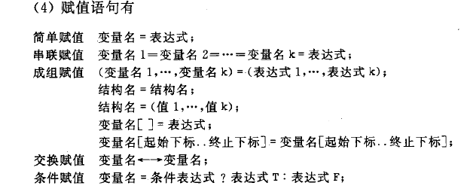

Slide 38
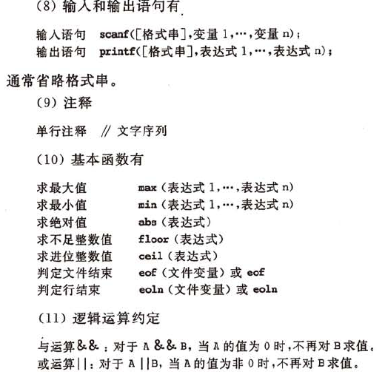

Slide 39
其他
指针操作
声明与使用
结构体(struct)
声明与使用
内存分配与释放
malloc, realloc, free
E.g release a linked list
函数参数传递方式
类型定义(typedef)
引用类型(&)

Slide 40
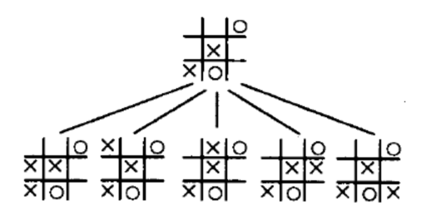
前情提要
1. 什么是数据结构？对象、关系、基本操作
2. 数据结构有什么用？实现程序运行效率更高
3. 数据结构既然这么好，如何实现数据结构的表达，进而在此基础上解决实际的问题呢？
（1）明确数据元素之间的逻辑结构
（2）逻辑结构需要通过物理结构实现存储
（3）物理结构，即数据元素在计算机中的存储分为两种方式：顺序存储结构和非顺序存储结构（链式存储结构）

Slide 41
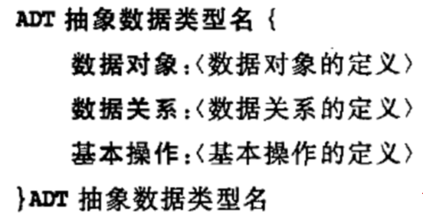
前情提要
（4） 使用以下两种数据类型正巧可以描述数据存储结构
数组－顺序结构
指针－链式结构
（5）其中，数据元素如何表达呢
数据类型 | 一个值的集合和定义在该集合上的一组操作总称
抽象数据类型 | 一个数学模型以及定义在该模型上的一组操作

Slide 42
前情提要
4. 关于函数结果状态码
#include<stdio.h>
#include<malloc.h>
#define OVERFLOW -2
typedef int Status;
Status a()
{
int* T;
T=(int*)malloc(3*sizeof(int));
if(T)
return OVERFLOW;
else return 0;
}}
int main()
{
printf("%d\n",a());
return 0;
}

Slide 43
前情提要
5. 引用方式传参(函数参数带&与不带&的区别)
#include<stdio.h>
#include<malloc.h>
typedef int Status;
typedef int* Triplet;
Status InitTriplet(Triplet &T,int v1)
{
T=(int*)malloc(sizeof(int));
T[0]=v1;
printf("%d\n",T[0]);
return 0;
}
int main()
{
Triplet L = NULL;
InitTriplet(L,6);
printf("%d\n",L[0]);
return 0;
}

Slide 44
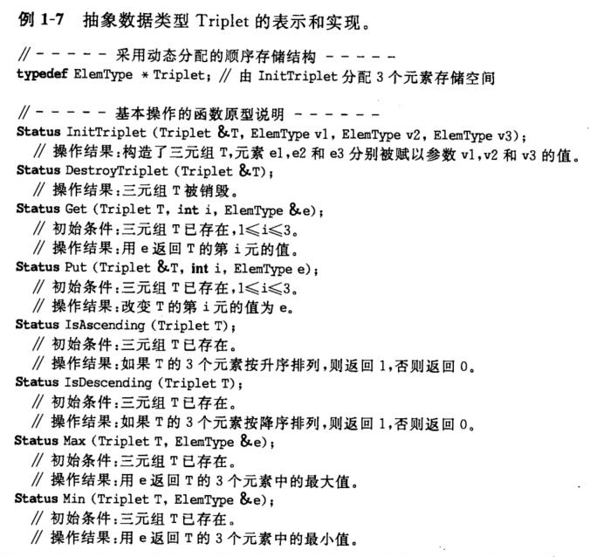

Slide 45
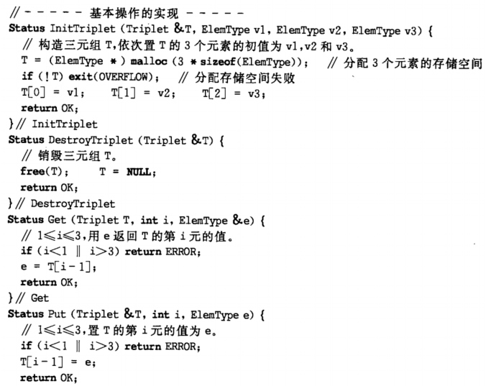

Slide 46
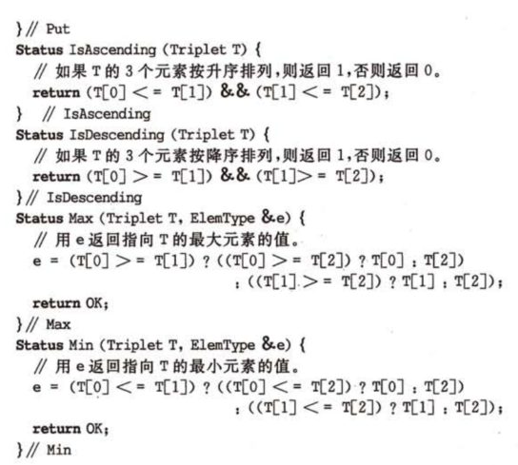

Slide 47
课后作业2
1. 编写C语言程序实现：
例1-7中抽象数据类型的表示和实现。可以简单谈谈完成该题目的心得体会。
（作业其他提交方面的要求同课后作业1）

Slide 48
0,5
1,6
2,7
3,8
4,9

Slide 49
1.4 算法和算法分析
算法：是对特定问题求解步骤的一种描述。 算法是指令的有限序列，其中每一条指令表示一个或多个操作。
算法具有以下五个特性：
（1）有穷性 一个算法必须总是在执行有穷步之后结束，且每一步都在有穷时间内完成。
（2）确定性 算法中每一条指令必须有确切的含义。不存在二义性。且算法只有一个入口和一个出口。
（3）可行性 一个算法是可行的。即算法描述的操作都是可以通过已经实现的基本运算执行有限次来实现的
（4）输入 一个算法有零个或多个输入，这些输入取自于某个特定的对象集合。
（5）输出 一个算法有一个或多个输出，这些输出是同输入有着某些特定关系的量

Slide 50
1.4.2 算法设计的要求
评价一个好的算法有以下几个标准:
(1)正确性(Correctness ) 算法应满足具体问题的需求。
四个层次：语法、简单测试、复杂测试、完美测试
(2)可读性(Readability) 算法应该好读。以有利于阅读者对程序的理解。
(3)健壮性(Robustness) 算法应具有容错处理。当输入非法数据时，算法应对其作出反应，而不是产生莫名其妙的输出结果
(4)效率与存储量需求 效率指的是算法执行的时间；存储量需求指算法执行过程中所需要的最大存储空间。一般，这两者与问题的规模有关

Slide 51
1.4.3 算法效率的度量
对一个算法要作出全面的分析有两种方法：
事后统计
编写、运行算法；软硬件环境；
事前分析
算法选用策略；问题规模；语言；编译程序质量；执行指令的速度；
算法“运行工作量”只于问题规模相关，与软硬件无关
工作量：控制＋基本操作（原操作）
基本操作的执行次数与包含它的语句频度相同
Notes:
时间-》工作量

Slide 52
例1. 矩阵乘法:
for(i=0; i<n; i++) /* n */
for(j=0; j<n; j++){ /* n */
c[i][j]=0; /* n² */
for(k=0; k<n; k++) /* n²n */
c[i][j]+=a[i][k]*b[k][j]; /* n³ */
}
基本操作次数：n³+n²

Slide 53
时间复杂度引例
例1. 矩阵乘法:
for(i=0; i<n; i++) /* n */
for(j=0; j<n; j++){ /* n */
c[i][j]=0; /* n² */
for(k=0; k<n; k++) /* n²n */
c[i][j]+=a[i][k]*b[k][j]; /* n³ */
}
基本操作次数：n³+n²

Slide 54
渐近时间复杂度
一般情况下，算法中基本操作重复执行的次数是问题规模n的某个函数T(n)。
例如，上面的矩阵计算T(n) ＝n³+n²
令算法的基本操作次数为T(n)，设f(n)和T(n) 是定义在正整数n上的正函数，如果存在两个正常数c和n₀，使得当n≥n₀时，有T(n)≤cf(n) ，称f(n)为算法的渐近时间复杂度，记作T(n)=O(f(n)) 。
大O记号(bit-Oh notation)用以表达一个算法运行时间的上界。当我们说一个算法具有O(f(n))的运行时间时，是指该算法的实际运行时间不会超过f(n)的一个常数倍。
随着n的增加，算法执行时间增长率和O(f(n))的增长率相同（总会有一个常数c保证增长率相同）。
通常，精确的操作次数很难获得，常采用渐近时间复杂度来估计
Notes:
增长率相同：也意味着通过硬件可以弥补常数c带来的效率不同，并且可行。例如2n和4n均为O（n），cpu加倍就可以获得同样的效率，但2n与n²,当n较大时，如n＝10，则n增加1，则2n增加2，而n²增加20。
大O :上确界 《=c
小o：上界 = 0
\THETA：确界 = c
\omega：下确界 》=c

Slide 55
定理：如果T(n)=a_{m}n^{m}+a_{m－1}n^{m－1}+☹+a₁n+ a₀是m次多项式，则T(n)=O(n^{m})
例如，设一个程序的实际执行工作量为T(n)= 3.6n³ + 2.5 n² + 2.8，定理表明T(n)=O(n³)。

Slide 56
for(i=2;i<=n;++I)
for(j=2;j<=i-1;++j)
{++x;a[i，j]=x;}
语句频度为：
1+2+3+…+n-2=(1+n-2) ×(n-2)/2
=(n-1)(n-2)/2
=(n²-3n+2)/2
∴时间复杂度为O(n²)

Slide 57
前情提要
1. 算法：是对特定问题求解步骤的一种描述。 算法是指令的有限序列，其中每一条指令表示一个或多个操作。
2. 算法的特性：有穷性、特定性、可行性、输入、输出
3. 算法效率的度量：渐近时间复杂度O(f(n))

Slide 58
例２ {++x;s=0;}
将x自增看成是基本操作，则语句频度为１，即时间复杂度Ｏ(1)
如果将s=0也看成是基本操作，则语句频度为２，其时间复杂度仍为Ｏ(1)，即常量阶。
例３ for(I=1;I<=n;++I)
{++x;s+=x;}
语句频度为：2n 其时间复杂度为：O(n)，即时间复杂度为线性阶。
例４ for(I=1;I<=n;++I)
for(j=1;j<=n;++j)
{++x;s+=x;}
语句频度为：2n²，其时间复杂度为：O(n²)，即时间复杂度为平方阶

Slide 59
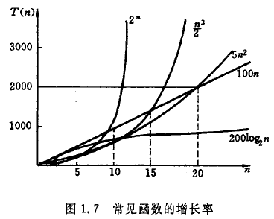
对数阶O(logn)
指数阶O(2^{n})
…
c< log₂ n< n< n log₂ n< n²< n³< 2^{n}

Slide 60
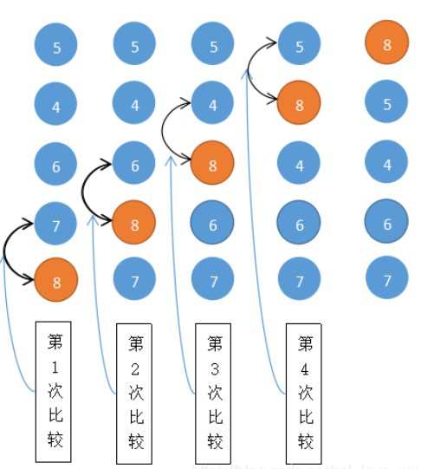
有的情况下，算法中基本操作重复执行的次数还随问题的输入数据集不同而不同。
例如：
Void bubble-sort(int a[]，int n)
for(I=n-1;change=TURE;I>1 && change;--I)
{
change=false;
for(j=0;j<I;++j)
if (a[j]>a[j+1]) {
a[j] ←→a[j+1];
change=TURE;}
}
最好情况：0次
最坏情况：1+2+3+…+n-1=n(n-1)/2
平均时间复杂度为:O(n²)－－对所有可能的输入数据情况下的操作次数的期望值（前提：数据概率可确定）

Slide 61
1.4.4 算法的存储空间需求
空间复杂度:算法所需存储空间的度量，记作:
S(n)=O(f(n))
其中n为问题的规模(或大小)
一个上机执行的程序除了需要存储空间来寄存本身所用的输入数据、指令、变量以外；
还需要辅助空间（额外空间）
相对于输入数据，额外空间为常数－则称此算法为原地工作

Slide 62
小结
为什么要学习数据结构；
数据结构的基本概念和术语；
逻辑结构
存储结构
抽象数据类型的表示与实现；
算法和算法分析；

Slide 63
数据结构
复杂程序设计
如何组织数据 – 数据逻辑结构，物理结构
如何实现操作 – 算法设计
算法
程序设计的灵魂
永久的话题 – 时间，空间
如何掌握
基本原理
算法代码 - 读懂，改写
熟练掌握计算机语言（C语言）和开发工具
Code

Slide 64
线性结构
在数据元素的非空有限集中，
（1）存在唯一的一个被称为“第一个”的元素
（2）存在唯一的一个被称为“最后一个”的元素
（3）除第一个元素外，集合中的每个数据元素均只有一个前驱
（4）除最后一个元素外，集合中的每个数据元素均只有一个后继
线性表－第2章
栈和队列－第3章
串－第4章

Slide 65
课后作业3
请同学们完成下页PPT中8道小题的语句频度计算。

Slide 66
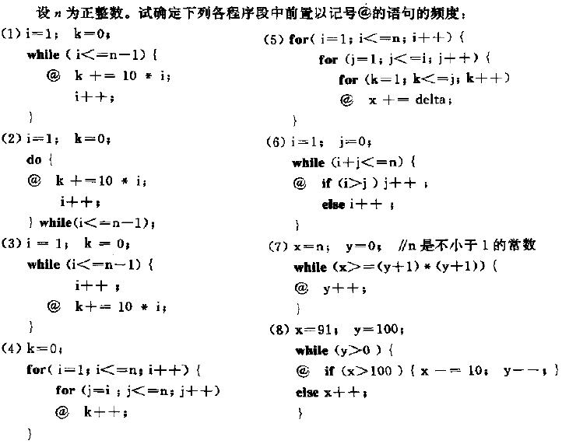
Notes:
(1) n－1
(2) When n=1 then 1 else n-1
(3) n-1
(4) n(n+1)/2
(5) ∑_{i=1}^{n} ∑_{j=1}^{i}j= ∑_{i=1}^{n} (i(i+1)/2) = ∑_{i=1}^{n} (i²+i)/2 =(n(n+1)(2n+1）/6+n(n+1)/2)/2 = n(n+1)(n+2)/6
(6) n/2向上取整（当i＝j时，此时已执行j次，那么考虑边界情况，如果n可以被2整除，即i＝j＝n/2时，不执行◎且退出，则为n/2,如果n不能被2
整除，即i＝j＝n/2 向下取整时，还将执行◎ 一次，则为n/2 向下取整＋1，综上可得n/2向上取整）
(7) n^{1/2}向下取整（ x^{1/2} -1>=y ）
(8) 100

